Slide 1
一道有趣的字符串题
浙江省绍兴市第一中学 洪华敦

Slide 2
简要题意
给定一颗 n 个结点的树，每条边上有一个字符。
对于树上的每条简单路径，我们称这条路径上的字符连接成的字符串是这棵树的一个子串
定义一个字符串是优秀的，当且仅当他能表示成形如 SS 的形态，其中S是任意非空字符串
求该树上有多少本质不同的优秀子串
2<=n<=5*10^4，字符集为小写字母
题目链接：http://uoj.ac/problem/281

Slide 3
这个 ppt 里的一些定义
str(x,y)：树上路径 (x , y) 代表的子串
|S| ：字符串 S 的长度
AB：字符串 A 和字符串 B 串联
A^(k)：A^(k-1)A
R(A)：将A翻转后的串
S[l : r]，S的从 l 开始到 r 结束的子串，本文里所有字符串下标都是从 1 开始
Border：如果一个串 A 同时是串 B 的前缀和后缀，且 |A|<|B|，则称 A 是 B 的一个 Border
rot(S,q)：将串S循环左移 q 次后得到的字符串

Slide 4
前置技能
O(1) 求 LCA(x,y)
O(1) 求 x 的第 k 个祖先
O(1) 比较 str(x1,y1)和str(x2,y2)的字典序
点分治，SAM，线段树

Slide 5
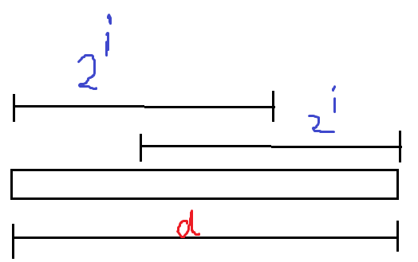
O(1) 比较 str(x1,y1) 和 str(x2,y2) 的字典序
首先我们先只考虑直链
令 rank[i][x] 表示 str(x,fa(x,2^i)) 在所有长度为 2^i 的直链中的排名
类似地，令 rank[i][x+n] 表示 str(fa(x,2^i),x) 在所有长度为 2^i 的直链中的排名
当我们比较两条长度为 d 的直链时，先找到一个满足 2^i<=d<2^(i+1)的 i
类似ST表，先比较前 2^i 再比较后 2^i
类似构造后缀数组，我们也可能通过 rank[i] 在 O(n)的时间内构造出 rank[i+1]。

Slide 6
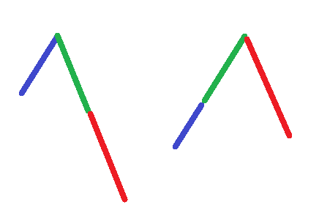
O(1) 比较 str(x1,y1) 和 str(x2,y2) 的字典序
当比较 str(x1,y1) 和 str(x2,y2)时，我们可以先求出他们各自的 LCA
之后我们将每个字符串划成三段直链，两两比较
由于我们之前的前置技能中求LCA和求x的第k个祖先都是O(1)的
所以这一步的复杂度是 O(1) 的

Slide 7
点分治
由于这是树上路径问题，我们考虑点分治
分治之后，问题变成了：统计经过根的所有优秀子串
为了方便，我们设 val ( x ) =str ( root , x )，valR ( x )=R ( val ( x ) )
首先：对于每个经过 root 的长度为 2p 的子串，一定也经过一个点 x，使得 | val ( x ) | = p
于是我们只要枚举点 x，再统计经过 root 和 x 的长度为 2 * | val ( x ) | 的子串，就能统计到所有满足条件的答案。

Slide 8
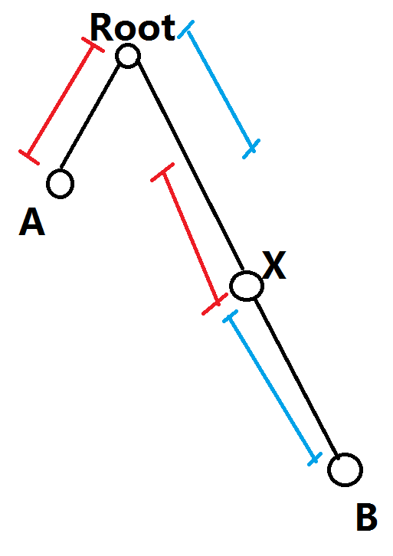
计算答案
对于所有经过 root 和 x 的长度为 2 | val ( x ) | 的优秀子串 str(A,B)。
一定满足以下条件：
1. val(A) 是 valR(x) 的前缀，且 LCA ( A , x ) = root
2. str(x , B) 是 val(x) 的前缀，且 B 在 x 的子树内
3. |val(A)|+|val(B)|=2p
容易证明满足上面条件的所有 str(A,B)都是优秀的子串
既然 val(A) 和 str(x,B) 都是某个串的前缀，那么我们分别找到最深的满足条件 1 和 2 的 A 和 B，他们各自的祖先也都满足除了3以外的条件。
设满足条件的最深的A为 SUFF[x]
设满足条件的最深的B为 PREF[x]

Slide 9
计算答案
于是对于PREF[x]的所有祖先和SUFF[x]的所有祖先，如果深度之和为2p都能成为答案
基于这点我们可以发现：经过x和root的长度为2p的优秀子串就是str( PREF[x] , SUFF[x] )的所有长度为 2p 的子串
并且可以发现一个很显然的性质：这些子串都和val(x)val(x) 循环同构
于是我们可以把这些子串表示成 package(S，L，R)的形式，其中S是val(x)的最大循环表示，并且这个串的集合是 { rot(SS,x) | L<=x<=R }
我们求出所有这样的pakage后，最后对 S 相同的做区间并就行了，可以很简单地用线段树实现
显然这样的pakage只有O(nlogn)个，时间复杂度O(nlognlogn)
于是接下来只要求 PREF[x]，SUFF[x] 和每个 val(x) 的最大循环表示就行了

Slide 10
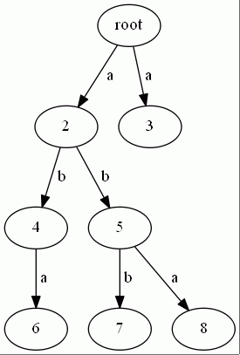
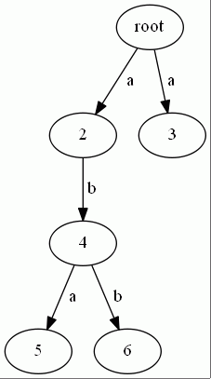
半简化树
首先这棵树有点不规则，我们先尝试把这棵树简化
可以发现，对于每个 root 的子树，我们用他的字母树代替他，对答案的贡献不变
我们称这样的树是半简化树

Slide 11
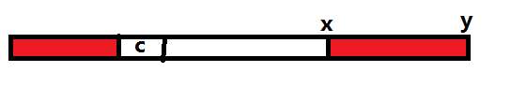
求PREF[x]
考虑一种比较暴力的想法，从点 x 开始往子树走沿着 val(x) 的值一直往下走，走到没有该字母的边为止，所到的点就是 PREF[x]
于是我们可以发现，设 y= PREF[x]，那么一定存在一个字符 c，使得str(x ,y)c是val(y)c的一个前缀
且点 y 没有任何字符是c的出边
于是我们可以枚举y和c，枚举val(y)c的每个border，根据长度算出x，之后让PREF[x]=y
这样算可能会出现PREF[x]深度太大的问题，特判一下即可

Slide 12
求PREF[x]
令G[x][c]表示 val(x)c 的最长border所在的点，即val[G[x][c]]是 val(x)c 的最长border
令Border[x]表示 val(x) 的最长border所在的点，即val[Border[x]]是 val(x) 的最长border
首先，值不为root的G[x][c]总共只有O(n)个
证明：若c在x的出边中，则这是一条树边，总和是O(n)。否则，根据前面的那套理论，每个G[x][c]可以确定某个PREF[x]，PREF总共只有O(n)个
求G[x][c]很简单，考虑BFS，G[x][c]可以从G[Border[x]][c]继承过来，然后再特判下G[x][c]等于Border[x]的某个儿子的情况即可
同样的，对于x的儿子y，如果边上的字符是c，那么显然有Border[y]=G[x][c]
于是我们可以在O(n)的复杂度内求出G和Border

Slide 13
求PREF[x]
求出G和Border后，根据G[x][c]的深度给对应的PREF赋值，即可
具体就是枚举G[x][c]的每个Border，设当前点是y，那么令d是 x 的第 |val(y)|-1个祖先，让PREF[d]=x
显然时间复杂度是O(n)的
于是我们顺利算好了PREF[x]

Slide 14
求SUFF[x]
先回忆一下SUFF[x]的定义：
最深的点 a，满足val(a)是valR(x)的前缀，且LCA(x,a)=root
这里有两个条件：
1. 不能在根的同一子树内
2. val(a)是valR(x)的前缀
还记得我们的半简化表示吗？到这里已经可以把root的出边也顺便合并了，记一下每个点原来所在子树的集合即可，由于这里的条件只有不在同一子树，所以这个集合只要记最多2个。
于是现在这棵树就成了标准的trie了！

Slide 15
求SUFF[x]
考虑暴力做法，对于每个x，我们把valR(x)插入当前字母树中，设插入后的点是y。
由于val(SUFF[x]) 是 valR(x) 的前缀，所以SUFF[x]就是y到根的路径上，满足和x不在同一子树的最深的点。
于是我们只要dfs一遍这个trie，然后记录在每个子树的最深的点的深度，dfs到x后找一个跟x不在同一子树的深度最深的点即可。
注意这里是深度最深的不在一个子树的点，所以我们只要记最大和次大。
复杂度看上去很像O(n)的

Slide 16
求SUFF[x]
然而，我们将valR(x)都插进去后，trie的结点个数是O(n^2)级别的
怎么优化呢？
可以发现，所有valR(x)构成的树，就是原来那颗trie的后缀树
我们可以通过建出原来那颗trie的SAM，然后得到后缀树
后缀树的结点个数是O(n)的，我们大力把后缀树和原来的trie合并一下就好了！
时间复杂度O(n)，可能有一(hen)点(duo)小细节

Slide 17
求val(x)的最大表示
现在我们需要求出S的最大循环表示，对于每个循环表示，都唯一对应着一个后缀，显然每个后缀也唯一对应着一个循环表示
我们先求出S的最大后缀，显然所有有可能成为最大表示的后缀都是这个最大后缀的border
根据Border Group的那一套理论，一个字符串的Border可以分成O(log(len))个Group，每个Group形如：
{A^(x)B | 0<=x<=k}，且|B|<|A|
显然这个Group里最大表示的后缀只有可能是B或者A^KB，其他的都不优
进一步地我们可以发现，如果对于某个Border A，如果存在一个比他长的Border B，如果满足2*A>=B，则A一定不优
于是有可能成为最大表示的后缀只有O(logn)个，我们求出来后暴力比较即可

Slide 18
求val(x)的最大表示
那怎么求出这O(log)个后缀呢，我们可以发现需要求的都是根到点的子串，于是我们可以递推
相当于每次往一个串后面加一个字符，求新的后缀集合。
因为集合只有O(log)的大小，我们可以暴力求新的最大后缀和新的后缀集合
于是我们就可以在O(nlogn)的时间复杂度内求出val(x)的最大表示了！

Slide 19
统计答案
求出所有Pakage(S , L , R)后，我们只要把S相同的跑线段合并即可。
注意如果 S 是 T^(k) 这种形式的字符串的话，我们需要在模 |T| 域下线段合并
于是就做完了，时间复杂度O(nlognlogn)，常数有(fei)点(chang)大

Slide 20
感谢
感谢父母多年来对我的关心
感谢陈合力老师，董烨华老师多年来对我的耐心教导
感谢CCF提供这次营员交流的机会
感谢Universal Online Judge提供了放题的平台
感谢 友情客串

